Slide 1
به نام خداوند جان و خرد

Slide 2
عنوان:
زمانبندی تولید
Production Scheduling
دکتر مهدی یزدانی

Slide 3
جلسه اول
آشنایی با مفاهیم اولیه و کاربردها

Slide 4
Introduction
 مراجع
M. Pinedo, 2008. Scheduling, Theory, Algorithms, and Systems, Prentice Hall.
K.R. Baker, 1974. Introduction to Sequencing and Scheduling, John Wiley.
 ارزشیابی
امتحان پایان ترم 15 نمره
فعالیت های کلاسی 5 نمره
 دو بخش اصلی درس
آشنایی به مفاهیم و مسائل زمانبندی
الگوریتم های حل زمانبندی
Dr. Mehdi Yazdani Production scheduling

Slide 5
Introduction
 زمانبندی
تخصیص منابع محدود در دسترس به یک مجموعه فعالیت ها به نحوی که یک یا جند هدف بهینه شود.
منابع: ماشین آلات تولیدی در یک کارخانه
فعالیت: محصولاتی که باید تکمیل شوند
هدف: در کوتاه ترین زمان همه محصولات تولید شوند
Dr. Mehdi Yazdani Production scheduling

Slide 6
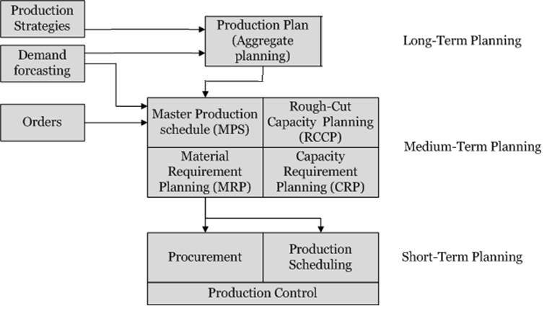
Introduction
 سیستم برنامه ریزی تولید
Dr. Mehdi Yazdani Production scheduling

Slide 7
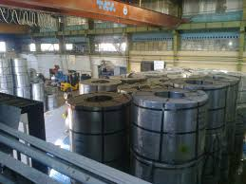
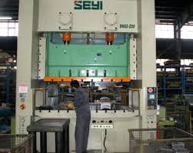
Introduction
 کاربردهای زمانبندی
سالن پرس در یک کارخانه
منابع: ماشین های برش و پرس
فعالیت: قطعات پرس شده
هدف: انجام فعالیت ها در کوتاه ترین زمان
Dr. Mehdi Yazdani Production scheduling

Slide 8
Introduction
آیا مسائل زمانبندی محدود به محیط های تولیدی است؟
Dr. Mehdi Yazdani Production scheduling

Slide 9
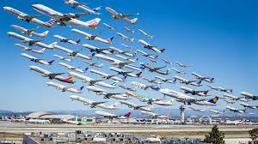
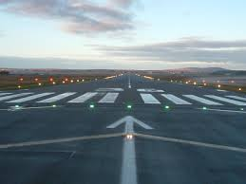
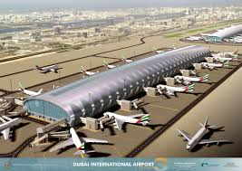
Introduction
 دیگر کاربردهای زمانبندی
زمانبندی هواپیما در فرودگاه
منابع: گیت ها ورودی/خروجی، باندهای فرودگاه
فعالیت: پروازهای ورودی و خروجی
هدف: انجام فعالیت ها در زمان تعیین شده
Dr. Mehdi Yazdani Production scheduling

Slide 10
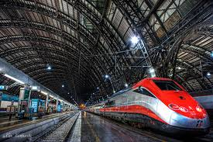
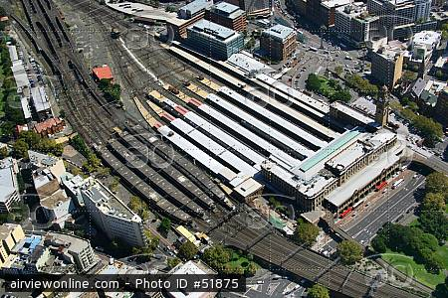
Introduction
 دیگر کاربردهای زمانبندی
زمانبندی قطارها در ایستگاه ها
منابع: سکوها
فعالیت: سوار و پیاده شدن مسافر
هدف: انجام به موقع فعالیت ها
Dr. Mehdi Yazdani Production scheduling

Slide 11
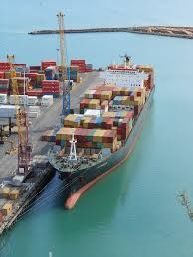
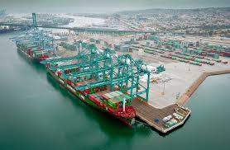
Introduction
 دیگر کاربردهای زمانبندی
زمانبندی کشتی ها در بنادر
منابع: سکوهای تخلیه
فعالیت: تخلیه بار کشتی ها
هدف: بهره وری بالاتر
Dr. Mehdi Yazdani Production scheduling

Slide 12
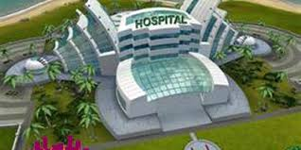
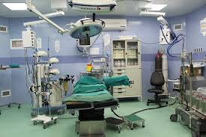
Introduction
 دیگر کاربردهای زمانبندی
زمانبندی عمل های جراحی در بیمارستان
منابع: آزمایشگاه ها، اتاق عمل، تیم های جراحی
فعالیت: جراحی روی بیماران
هدف: بهره وری بالاتر
Dr. Mehdi Yazdani Production scheduling

Slide 13
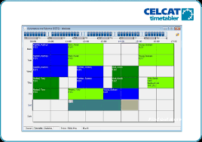
Introduction
 دیگر کاربردهای زمانبندی
زمانبندی کلاس ها در دانشگاه
منابع: کلاس ها و اساتید
فعالیت: درس های ارائه شده
هدف: مطلوبیت بیشتر
Dr. Mehdi Yazdani Production scheduling

Slide 14
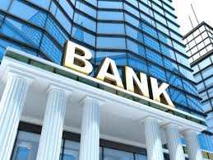
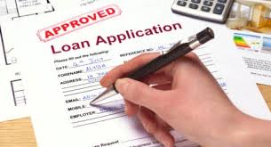
Introduction
 دیگر کاربردهای زمانبندی
زمانبندی فعالیت های اعتباری بانک
منابع: واحدهای پردازشگر بانک
فعالیت: درخواست وام
هدف: ارائه وام در زمان درخواستی
Dr. Mehdi Yazdani Production scheduling

Slide 15
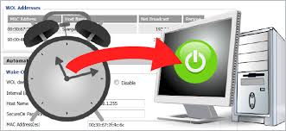
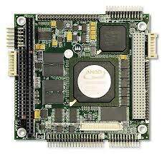
Introduction
 دیگر کاربردهای زمانبندی
زمانبندی فعالیت های پردازشی در کامپیوتر
منابع: واحدهای پردازشگر
فعالیت: اجرای برنامه ها
هدف: انجام همه فعالیت ها در کوتاه ترین زمان ممکن
Dr. Mehdi Yazdani Production scheduling

Slide 16
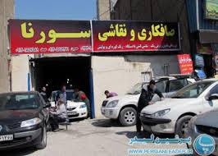
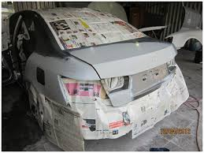
Introduction
 دیگر کاربردهای زمانبندی
زمانبندی خدمات صافکارری و نقاشی اتومبیل
منابع: واحدهای پردازشگر
فعالیت: اتومبیل
هدف: بهره وری بالاتر
Dr. Mehdi Yazdani Production scheduling

Slide 17
Introduction
 مسئله های گوناگون
تعداد عملیات مورد نیاز برای تکمیل یک کار
تنها نیاز به یک عملیات دارند (یک ایستگاه کاری)
بیش از یک عملیات (چند ایستگاه کاری)
در هر ایستگاه چند پردازشگر وجود دارد
تنها یک پردازشگر وجود دارد (یک دستگاه پرس)
چندین پردازشگر وجود دارد (چند دستگاه پرس)
این ماشین ها می توانند عملکرد یکسان و یا مختلفی داشته باشند.
Dr. Mehdi Yazdani Production scheduling

Slide 18
Introduction
 مسئله های گوناگون
کارها ممکن است دارای اولویت یکسانی نباشند
- قطعات با اولویت بالاتر برای تکمیل (تاخیر در تکمیل هزینه های بیشتری دارد)
- پروازهای ترانزیتی باید به موقع انجام شوند.
قبل از انجام فعالیت، باید آماده سازی انجام شود
- تعویض قالب در دستگاه پرس،
- تغییر ارتفاع وسایل تخلیه در اسکله بنادر
- تغییر ابزار در در دستگاه تراشکاری
- اماده سازی رنگ در دستگاه رنگرزی
Dr. Mehdi Yazdani i Production scheduling

Slide 19
Introduction
 مسئله های گوناگون
توابع هدف معمول
بالابردن بهره ورری
تحویل به موقع کارها
کاهش هزینه های نگهداری
حداکثر تعداد کارهای قابل تحویل به موقع
حداکثر کردن شناوری کارگاه
Dr. Mehdi Yazdani Production scheduling

Slide 20
Introduction
 فرهنگ لغات
لغات معمولا از محیط های تولیدی گرفته شده است.
منبع:
ماشین Machine
فعالیت:
کار Job
Dr. Mehdi Yazdani Production scheduling

Slide 21
End

